Slide 1
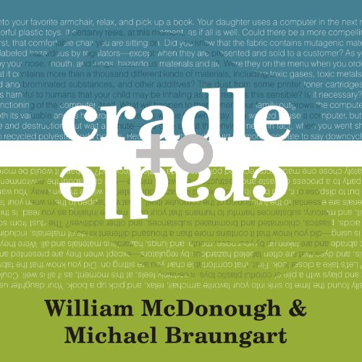
Disciplina IAU0927 Meios Digitais II
Profa. Responsável: Dra. Anja Pratschke
Doutoranda: Arq. Ma. Isabela Batista Pires

Slide 2
William McDonough
William Andrews McDonough é um arquiteto e acadêmico americano, nascido em Tóquio, e fundador da William McDonough + Partners (https://mcdonough.com/). Foi também reitor da Escola de Arquitetura da Universidade da Virgínia.
Trabalha com arquitetura verde e sustentável, muitas vezes incorporando sua teoria de design do berço ao berço (cradle-to-cradle). Usa técnicas de eficiência de energia solar e passiva, o que é, segundo ele, uma forma de minimizar o impacto ambiental negativo de um edifício. Contudo, procura projetar algo como uma árvore, algo que crie coisas boas, como o oxigênio, em vez de minimizar o impacto negativo.
É globalmente reconhecido em desenvolvimento e design sustentáveis. Ele é um pioneiro dos conceitos de Cradle to Cradle Design™, a Economia Circular e a Economia Circular do Carbono, notavelmente coautor de Cradle to Cradle: Remaking The Way We Make Things, escrito com seu principal parceiro de design, o químico alemão Michael Braungart.
Fonte: https://mcdonough.com/
Acesso em: 10-08-2023
Fonte: https://en.wikipedia.org/wiki/William_McDonough
Acesso em: 10-08-2023

Slide 3
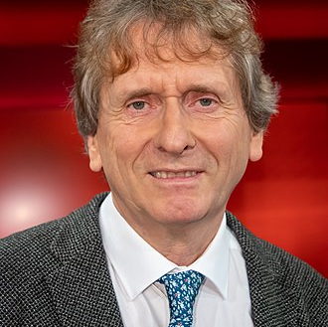
Michael Braungart
É um químico alemão que defende que os humanos podem causar um impacto ambiental positivo em vez de negativo ao redesenhar a produção industrial e, portanto, que a dissipação não é desperdício.
Fundador da EPEA International Umweltforschung GmbH em Hamburgo, Alemanha, e co-fundador da MBDC McDonough Braungart Design Chemistry em Charlottesville, Virgínia.
Atualmente é atualmente professor de Eco-Design na Universidade Leuphana de Lüneburg e ocupa a cadeira Cradle-to-Cradle na Erasmus University Rotterdam, Holanda.
Fonte: https://en.wikipedia.org/wiki/Michael_Braungart
Acesso em: 10-08-2023
Fonte: https://en.wikipedia.org/wiki/Michael_Braungart
Acesso em: 10-08-2023

Slide 4
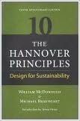
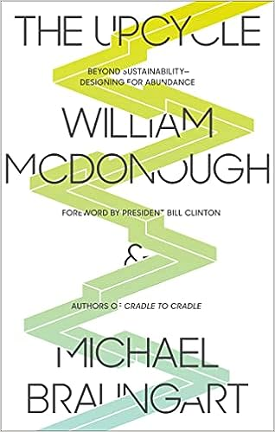
Livros
1992
2002
2013

Slide 5
Introdução
BRAUNGART, M.; MCDONOUGH, W. (2002). Cradle to cradle. Vintage Classics.
Nós nos tornamos parte desse processo de desperdício e destruição pela forma com que consumimos;
É importante considerar como será a produção e a reabsorção daquele material ou produto pela natureza – alguns produtos reciclados podem gerar ainda mais poluição do que um produto novo;
Indústrias (desenvolvimento e crescimento) x Meio Ambiente (regulamentação e limitação da produção);
Dificuldade em aplicar lições universais em circunstâncias locais;
Para preservar o planeta, precisamos fazer mudanças na nossa forma de vida, requer sacrifícios;
Ao invés de reduzir a pegada ecológica, porque não desenvolver produtos e objetos que gerem vida? Como uma árvore?

Slide 6
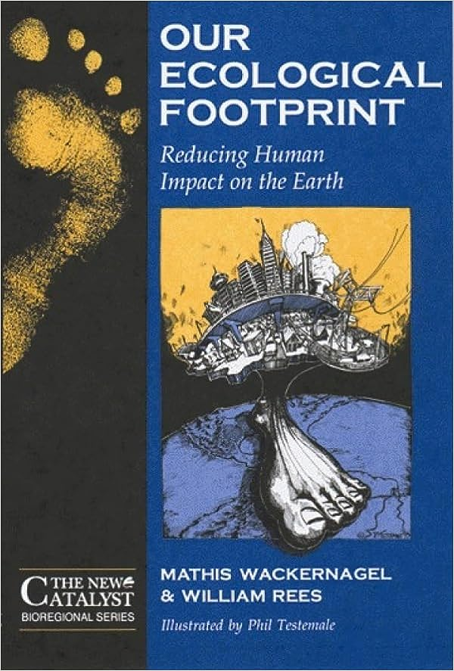
Pegada Ecológica
O conceito de pegada ecológica refere-se ao nosso consumo relacionado com a biocapacidade do planeta de suportar a exploração de seus recursos.
A Pegada Ecológica é uma metodologia de contabilidade ambiental que avalia a pressão do consumo das populações humanas sobre os recursos naturais. Expressada em hectares globais (gha), permite comparar diferentes padrões de consumo e verificar se estão dentro da capacidade ecológica do planeta. Um hectare global significa um hectare de produtividade média mundial para terras e águas produtivas em um ano.
Já a biocapacidade, representa a capacidade dos ecossistemas em produzir recursos úteis e absorver os resíduos gerados pelo ser humano.
Sendo assim, a Pegada Ecológica contabiliza os recursos naturais biológicos renováveis (grãos e vegetais, carne, peixes, madeira e fibras, energia renovável etc.), segmentados em Agricultura, Pastagens, Florestas, Pesca, Área Construída e Energia e Absorção de Dióxido de Carbono (CO2).
Fonte: https://www.wwf.org.br/. Acesso em: 10-08-2023.
1996

Slide 7
Revolução Industrial
BRAUNGART, M.; MCDONOUGH, W. (2002). Cradle to cradle. Vintage Classics.
a Revolução Industrial trouxe bilhões de quilos de materiais tóxico no ar, na água e no solo;
produziu materiais tão poluentes e perigosos que requer constante vigília das futuras gerações;
trouxe um número elevado de desperdício;
cria locais vazios em todo o planeta de materiais valiosos, que nunca serão recuperados;
requer regulamentações constantes para evitar que as pessoas sejam envenenadas muito rapidamente e não para proteger as pessoas e o meio ambiente;
medem produtividade a partir de quantidade mínima de pessoas que trabalham;
cria prosperidade a partir da exploração de recursos naturais e depois os queima ou enterra;
reduz a diversidade de espécies e práticas culturais.
BRAUNGART; MCDONOUGH (2002, tradução nossa, p. 18).
Foi uma revolução econômica, movida pelo desejo de aquisição de capital, onde os industrialistas buscaram desenvolver produtos de forma eficiente, em larga escala, para a maior quantidade de pessoas possível – o que transformou um sistema manual de trabalho em mecanização cada vez mais eficiente.
Fordismo = produção em massa, por valores mais acessíveis, dando poder de compra para a população de baixa renda, destruindo florestas em busca de madeira e carvão, poluindo corpos d’água.
Não havia consciência sobre os recursos naturais, por existia a crença de que o planeta conseguiria absorver esses desperdícios e se regenerar.

Slide 8
Revolução Industrial
BRAUNGART, M.; MCDONOUGH, W. (2002). Cradle to cradle. Vintage Classics.
Hoje nosso entendimento da natureza mudou drasticamente. Novos estudos indicam que os oceanos, o ar, as montanhas e as plantas e animais que os habitam estão mais vulneráveis do que os inovadores iniciais poderiam imaginar. Mas a indústria moderna ainda opera de acordo com paradigmas desenvolvidos quando humanos tinham uma compreensão diferente de senso de mundo. Nem a saúde dos sistemas naturais, nem a consciência de sua delicadeza, complexidade e interconectividade foram parte da agenda de design industrial. Em sua profunda fundação, a infraestrutura industrial que temos hoje é linear: é focada em produzir um produto e leva-lo até o consumidor rapidamente e de forma barata, sem considerar muito além disso (BRAUNGART; MCDONOUGH, 2002, tradução nossa, p. 26).

Slide 9
Timothée Parrique
Economista e ecologista, é pesquisador na Universidade de Lund, na Suécia, e autor do livro Ralenti ou Périr: L’Économie de la Décroissance, que traz a temática do decrescimento econômico dos países ricos como forma de frear o colapso ecológico do planeta. Também é autor do estudo Decoupling debunked, que desconstrói a ideia de crescimento sustentável.
Crescimento verde, crescimento circular, crescimento inclusivo, crescimento azul, crescimento regenerativo… cinquenta tons, mas crescimento do mesmo jeito! Há uma obsessão pela acumulação. As análises do chamado crescimento “verde” não se sustentam, primeiro porque levam em conta apenas os gases de efeito estufa e ignoram outras pressões ambientais, como a extração de materiais, o uso da água e do solo, a poluição do ar e da água, acidificação dos oceanos, perda de biodiversidade, etc. Descarbonizar não basta! Na França, comemoramos a pequena vitória de ter conseguido reduzir nossa pegada de carbono em 9% desde 1995, quando deveria ser reduzida pelo menos tanto a cada ano.
A ideia de crescimento verde baseia-se em outras falsas esperanças, como a reciclagem, que, esquecemos, consome energia! Há também quem pense que os serviços e a “economia do conhecimento” permitirão produzir valor “desmaterializado”. Mas o mundo virtual não existe sem computadores, infraestruturas, e estamos percebendo hoje o quão gigantesca é a sombra biofísica da Internet. A verdadeira questão é: é mais fácil reduzir nossa pegada ambiental produzindo menos ou produzindo mais? Toda atividade econômica requer energia e materiais (tradução nossa).
Fonte: https://www.philonomist.com/en/interview/idea-green-growth-based-false-hopes
Acesso em: 10-08-2023
Fonte: https://www.resilience.org/resilience-author/timothee-parrique/
Acesso em: 10-08-2023

Slide 10
Greenwashing
O termo greenwash surge em 1989, em um artigo da revista New Scientist, sendo logo substantivado como greenwashing em 1991, por analogia com brainwashing.
O termo se difunde amplamente nos anos 2006 e 2007, paralelamente à difusão do próprio fenômeno. A cor é em referência ao movimento ambientalista.
Greenwashing indica a injustificada apropriação de virtudes ambientalistas por parte de organizações (empresas, governos, entre outros) ou pessoas, mediante o uso de técnicas de marketing e relações públicas. Tal prática tem como objetivo criar uma imagem positiva, diante opinião pública, acerca do grau de responsabilidade ambiental dessas organizações ou pessoas (bem como de suas atividades e seus produtos), ocultando ou desviando a atenção de impactos ambientais negativos por elas gerados.
Fonte: https://pt.wikipedia.org/wiki/Greenwashing
Acesso em: 10-08-2023

Slide 11
Cradle to Cradle
BRAUNGART, M.; MCDONOUGH, W. (2002). Cradle to cradle. Vintage Classics.
From Cradle to Grave;
One Size Fits All;
Brute Force;
A Culture of Monoculture;

Slide 12
Why Being Less Bad Is No Good
BRAUNGART, M.; MCDONOUGH, W. (2002). Cradle to cradle. Vintage Classics.
Relatório Brundtland é o documento intitulado Nosso Futuro Comum (Our Common Future), publicado em 1987. Coordenado pela então primeira-ministra da Noruega, Gro Harlem Brundtland, a Comissão Mundial sobre Meio Ambiente e Desenvolvimento originou um documento no qual houve a disseminação da ideia de desenvolvimento sustentável, conceito o qual vinha sendo concebido desde a década de 1970.
Realizada na cidade do Rio de Janeiro, a Eco-92 aconteceu 20 anos após a primeira conferência do tipo (em Estocolmo) e, desta vez, devido ao ambiente político internacional favorável e as recomendações feitas pela Comissão Brundtland, foi considerada um verdadeiro sucesso. Assim, foi acordado que os países em desenvolvimento receberiam apoio financeiro e tecnológico para alcançarem modelos de desenvolvimento sustentáveis – foi publicada a Agenda 21;
A Agenda 21 estabeleceu algumas políticas e ações de responsabilidade ambiental, como: mudanças necessárias aos padrões de consumo (especialmente em relação aos combustíveis fósseis como petróleo e carvão mineral); a proteção dos recursos naturais; o desenvolvimento de tecnologias capazes de reforçar a gestão ambiental dos países; estabelecimento de áreas de ação: proteção da atmosfera; combate ao desmatamento, a perda de solo e a desertificação; prevenção a poluição da água e do ar; detenção da destruição das populações de peixes; e, promoção de uma gestão segura de resíduos tóxicos;
Contudo, a indústria se apropriou do termo ecoeficiência, associando sustentabilidade com eficiência, contudo a proposta trabalha dentro do mesmo sistema que visa mudar;
São utilizados termos como: reduzir, evitar, minimizar, mitigar, cria-se os 3Rs: reduzir, reusar e reciclar (metodologia surgiu durante a Conferência da Terra, realizada no Rio de Janeiro, em 1992, cujo objetivo é promover um consumo consciente da população para que a cultura de preservação do meio ambiente seja aprimorada).
Fonte: https://etica-ambiental.com.br/politica-dos-3-rs/
Fonte: https://www.politize.com.br/eco-92/
Acesso em: 12-08-2023

Slide 13
Why Being Less Bad Is No Good
BRAUNGART, M.; MCDONOUGH, W. (2002). Cradle to cradle. Vintage Classics.
A redução apenas prolonga o tempo até a destruição do meio ambiente;
Enquanto a reciclagem não consegue separar algumas toxinas do que é reciclado, e o material vai perdendo a qualidade. São processos que encarecem a produção e podem até mesmo serem poluentes;
Os produtos não são desenhados pensando no descarte final e o meio ambiente não consegue absorver a perda dos processos de produção.
Nem sempre um sistema eficiente é sustentável, ele se torna prejudicial e limitador quando conectado apenas a questões econômicas – por isso é proposto o termo ecoefetividade.

Slide 14
Ecoefetividade
BRAUNGART, M.; MCDONOUGH, W. (2002). Cradle to cradle. Vintage Classics.
Para sermos sustentáveis é preciso repensar completamente não apenas a cadeia de produção, mas também o uso de alguns produtos;
Quando pensa-se em efetividade, está relacionado com a sensibilidade no design, mantendo as sensações do que é projetado de forma aliada à natureza;
Novos objetivos industriais:
prédios funcionando como árvores, produzindo mais energia do que gastando e também purificando a própria água;
fábricas que produzem efluentes que sejam água potável;
produtos que ao fim de sua vida útil sejam jogados na natureza e se decomponham, transformando-se em comida para plantas e animais e nutrientes para o solo – ou que retornem como materiais brutos de qualidade para novas produções industriais;
transportes de mercadoria que também melhorem a qualidade de vida das pessoas;
mundo de abundância inspirado na natureza e não de desperdícios, poluição e limites.
Otimizar os ganhos em direção a um efeito positivo para as pessoas e o planeta, não apenas minimizar danos.
A natureza opera com sistemas de nutrientes e metabolismos onde não há desperdício, a perda se torna alimento. Nesse sistema, o crescimento é bom, pois significa maior diversidade e maior resiliência dele.

Slide 15
Cradle to Grave
BRAUNGART, M.; MCDONOUGH, W. (2002). Cradle to cradle. Vintage Classics.
O sistema linear de produção industrial atual produz diversas perdas, desperdícios e destruição do meio ambiente. Os produtos desenvolvidos não conseguem ser eliminados, por isso se faz necessário um sistema que seja cradle-to-cradle (berço a berço), onde o ciclo de vida dos produtos são pensados do começo ao fim, sendo reaproveitados em outros processos após o fim de sua vida útil;
Cradle-to-cradle é o design focado não apenas no processo produtivo, mas também em quem vai usar e como vai ser usado – os produtos devem ser adaptáveis a diferentes usos, diferentes públicos, respeitando tradições e culturas diferentes: a forma segue a evolução;
Metabolismo biológico (desenvolvimento de produtos completamente naturais que serão reabsorvidos pela natureza) x metabolismo tecnológico (desenvolvimento de produtos de serviço, os quais pode-se utilizar por um período de tempo para que sejam devolvidos para a empresa após seu uso, tornando-se material para novos ciclos industriais);
Importante também tratar da produção de forma local, para valorizar o comércio local, para valorizar o entorno e utilizar de materiais disponíveis com maior facilidade. Por exemplo: pequenos pontos de produção de energia distribuídos localmente é mais eficiente do que um grande centro de produção, além de produzirem menor quantidade de calor e requererem nenhum resfriamento, diferente dos grandes pontos de produção energética;

Slide 16
Cradle to Cradle
BRAUNGART, M.; MCDONOUGH, W. (2002). Cradle to cradle. Vintage Classics.
O pensamento ‘do Berço ao Berço’ surge como uma provocação, questionando a ideia de considerar a vida de um produto ‘do berço ao túmulo’ – cradle to grave, uma expressão usada na análise de ciclo de vida para descrever o processo linear de extração, produção e descarte de materiais e produtos. Os processos que visam eficiência em geral se pautam na redução, minimização e compensação de danos, muitas vezes sem questionar o sistema linear existente. É o caso da maioria das estratégias convencionais de sustentabilidade;
Assim, o modelo linear é substituído por sistemas cíclicos, e os recursos são reutilizados indefinidamente e circulam em fluxos seguros e saudáveis para os seres humanos e para a natureza;
Para isso, os nossos processos industriais precisam diferenciar os nutrientes biológicos dos técnicos. E, para isso, eles precisam retornar como nutrientes para os sistemas naturais – no caso de materiais biológicos – ou serem aproveitados ciclicamente em processos industriais no ciclo técnico, sem perda de qualidade;
O pensamento Cradle to Cradle também distingue medidas eficientes (quantitativas) das efetivas (qualitativas);
Fonte: https://ideiacircular.com/o-que-e-cradle-to-cradle/
Acesso em: 12-08-2023

Slide 17
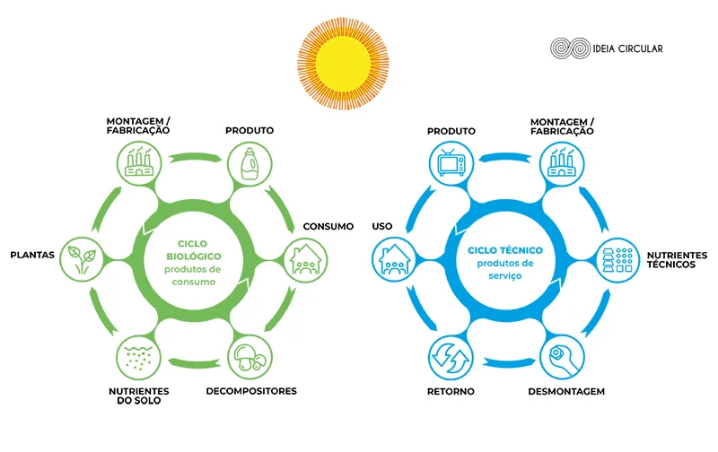
Cradle to Cradle
BRAUNGART, M.; MCDONOUGH, W. (2002). Cradle to cradle. Vintage Classics.
Fonte: https://ideiacircular.com/o-que-e-cradle-to-cradle/
Acesso em: 12-08-2023

Slide 18
Discovering the obvious | William McDonough
https://www.youtube.com/watch?v=4ugMShmU1nY

Slide 19
Obrigada!

